Slide 1
MARKETING AUTOMATION · 2026
EDM與自動行銷：打造高效率的客戶溝通流程
從單次發信到自我優化的顧客溝通系統
講師｜賴家榮 SEO 講師・AI 講師

Slide 2
目錄
01
Email行銷的商業價值
02
自動化流程設計核心原則
03
2026年AI自動化趨勢與準備

Slide 3
01
Email行銷為何仍是最具成本效益的渠道
用數據看見EDM在2026年的真實商業價值

Slide 4
每投入1美元，Email行銷平均回報36美元
$36
頂尖績效專案可超過50:1
相當於3,600%-4,200%的整體回報率
是所有數位行銷渠道中CP值最高之一
平均投資回報（每1美元投入）
來源：Omnisend《Email Marketing ROI: 2026 Benchmarks》、Forbes Advisor、HubSpot，2026年

Slide 5
不同產業的開信率與點擊率差異顯著
產業 | 平均開信率 | 平均點擊率 | 退訂率
非營利組織 | 40.04% | 3.27% | 0.18%
教育與培訓 | 35.64% | 3.02% | 0.18%
商業與金融 | 31.35% | 2.78% | 0.15%
電商 | 29.81% | 1.74% | 0.19%
全產業平均 | 35.63% | 2.62% | 0.22%
來源：Mailchimp《Email Marketing Benchmarks and Metrics Businesses Should Track》

Slide 6
02
自動化流程設計的核心原則
從流程優先思維到內容分群策略

Slide 7
先建立自動化流程，再規劃單次活動
自動化流程（Flow）貢獻了大部分的Email營收，而非單次發送的行銷活動（Campaign）
Flow是基於顧客行為觸發的常駐系統；Campaign則是針對特定時機的一次性溝通，兩者需並行但優先順序不同
自動化行銷流程示意
來源：Chase Dimond《Email Marketing Best Practices: What Actually Works in 2026》

Slide 8
四種企業必備的自動化流程
歡迎系列
購物車提醒
購後跟進
喚醒流程
新訂閱者加入後自動觸發，建立品牌第一印象與信任
偵測放棄結帳行為，於數小時內發送提醒挽回訂單
購買完成後自動寄送使用教學、評價邀請，強化顧客關係
針對長期未互動的訂閱者，發送re-engagement內容喚回關注
來源：Chase Dimond、Klaviyo自動化流程實務整理

Slide 9
一封信，只做一件事
避免在單一郵件中放入五個不同的CTA，讀者的選擇越多，行動率反而越低

Slide 10
主旨行優化：五個提升開信率的具體規則
01
個人化：使用合併標籤帶入姓名或地點，適用生日優惠、購後跟進
02
明確描述：直接說明優惠內容，勝過模糊的季節性口號
03
長度精簡：建議不超過9個字、60個字元，適應手機閱讀
04
限制標點符號：最多3個，避免觸發垃圾郵件過濾機制
05
謹慎使用表情符號：最多1個，補充文字而非取代文字
來源：Mailchimp《Strategies for improving open rates》

Slide 11
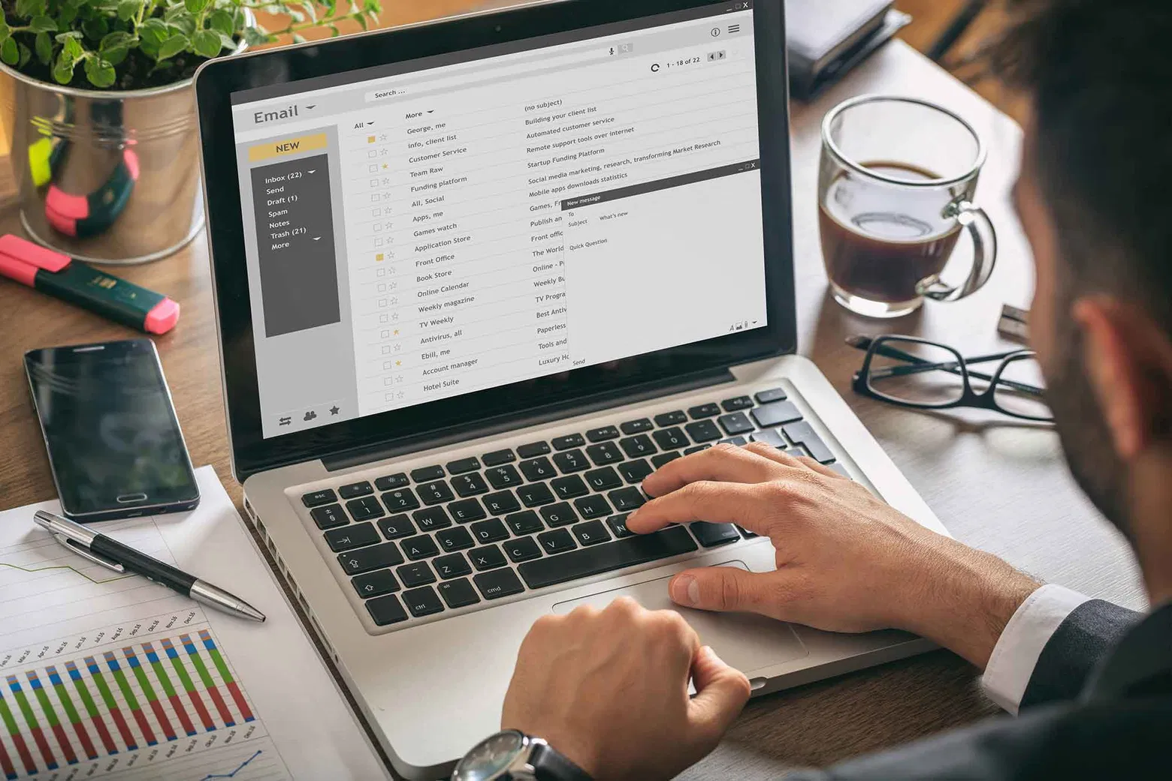
受眾分群：精準而不過度細分的平衡點
依人口統計、行為、偏好將訂閱者分群，讓內容更貼近不同群體的需求
但分群過細會導致單一群體人數過少，反而增加內容製作負擔；建議維持較寬廣但明確的群體定義
來源：Mailchimp《Optimize audience segmentation for enhanced open rates》

Slide 12
03
2026年AI自動化趨勢
從輔助決策到自主編排的下一階段

Slide 13
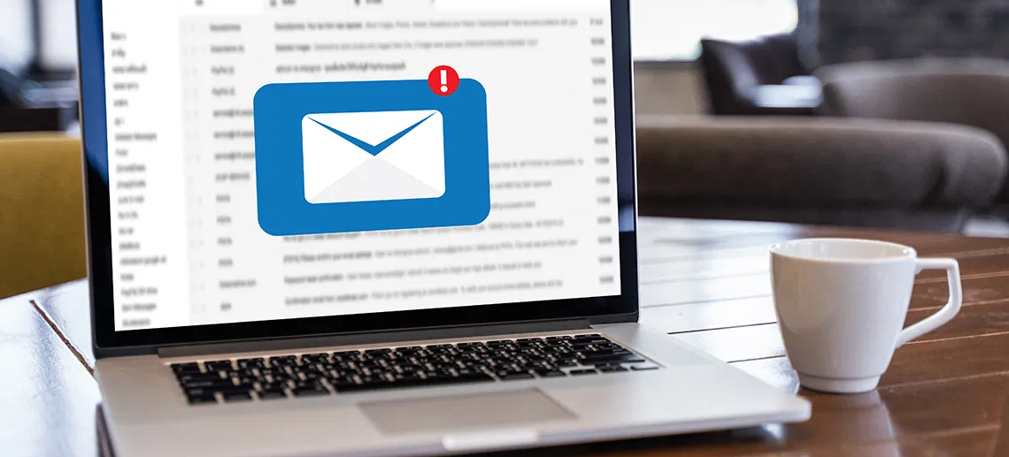
AI成為行銷人員的副駕駛
AI能快速建立流程、測試訊息變體，並在大規模下執行個人化，讓行銷人員專注於策略與創意
來源：Klaviyo《8 Marketing Automation Trends for 2026》，David Visser、Zach Scheimer訪談，2025年12月

Slide 14

從排程式工作流程，進化為自主編排系統
過去
現在
2026
排程式工作流程，人工設定觸發條件
預測模型分析行為，動態調整素材與時間
即時規劃、執行、調整的自我優化系統
來源：Klaviyo《8 Marketing Automation Trends for 2026》，Zac Fromson觀點

Slide 15
零方與第一方資料成為defining競爭優勢
隱私第一 決定下一階段的競爭優勢
歐盟與Apple法規趨嚴，消費者也更重視資料透明
品牌需以透明的價值交換取得同意，才能持續個人化
來源：Klaviyo，Marika Tselonis、Christian Nørbjerg Enger觀點

Slide 16
企業採用AI自動化前的三項準備
整合AI工具與現有ESP/CRM
確保AI已用當前資料集訓練，包含旺季（如Q4）的完整資料
建立結構化創意資料集
豐富產品metadata、UGC素材庫、品牌故事、顧客評論，深化「情境層」
保留人工QA審核機制
技術演進快速，但仍需要有人把關不該發出的內容
來源：Klaviyo，Joe Hsieh、Ben Zettler觀點，2025年12月

Slide 17
建立高效率EDM系統的五步驟行動計畫
1
建立4種核心自動化流程：歡迎、購物車、購後、喚醒
2
依產業基準檢視自身開信率、點擊率，找出落差
3
優化主旨行：套用五項具體規則進行A/B測試
4
建立受眾分群架構，但避免過度細分
5
評估AI工具導入時機，先整合資料再逐步導入自動化
來源：本簡報依Klaviyo、Mailchimp、HubSpot實務資料整理

Slide 18
總結：三大重點回顧
商業價值
設計原則
未來趨勢
每投入1美元回報36美元，是CP值最高的行銷渠道之一
先建流程再做活動、一封信只做一件事、精準而不過度細分的分群
AI副駕駛、自主編排系統、隱私優先的個人化將定義2026年競爭力

Slide 19
參考資源
1. Klaviyo〈8 Marketing Automation Trends for 2026〉，2025年12月
2. Mailchimp〈Email Marketing Benchmarks and Metrics Businesses Should Track〉
3. Omnisend〈Email Marketing ROI: 2026 Benchmarks + Free Calculator〉，2026年4月
4. Forbes Advisor〈49 Top Email Marketing Statistics〉，2026年7月
5. HubSpot〈Email marketing ROI: Key stats and proven effectiveness〉，2026年5月
6. LinkedIn / Chase Dimond〈Email Marketing Best Practices: What Actually Works in 2026〉

Slide 20
感謝聆聽
講師｜賴家榮 SEO 講師・AI 講師

